Slide 1
KIỂM SOÁT BỆNH TRUYỀN NHIỄM TRONG TRƯỜNG HỌC
Trung tâm Y tế quận 7
Khoa Kiểm soát bệnh tật
Tháng 11/2018

Slide 2
NỘI DUNG
Tổ chức giám sát phát hiện, quản lý trẻ bệnh tại trường.
Phòng chống sự lây lan bệnh truyền nhiễm trong trường học.
Truyền thông cho cha mẹ học sinh.
Một số bệnh truyền nhiễm dễ lây lan trong trường học.

Slide 3
Kiểm soát bệnh truyền nhiễm trong trường học
1. Hạn chế nguồn lây
7. Truyền thông phòng bệnh cho PHHS và GV
2. Vệ sinh, khử khuẩn đúng
DỊCH BỆNH
6. Thông báo cho
trạm y tế phường
3. Đảm bảo vệ sinh an toàn thực phẩm
5. Theo dõi & quản lý các ca bệnh truyền nhiễm
4. Tiêm chủng đối với bệnh đã có vắc xin
Các trường phải đảm bảo cơ sở vật chất cho HS và GV/BM thực hiện các biện pháp vệ sinh phòng bệnh

Slide 4
Tổ chức giám sát phát hiện, quản lý trẻ bệnh tại trường
1. Thực hiện công tác báo cáo bệnh truyền nhiễm trong trường học:
Phiếu điểm danh tháng (B, P, KP)
Sổ theo dõi học sinh bệnh (cập nhật hàng ngày)
Báo cáo nhanh BTN (các trường hợp báo ngay cho trạm y tế).
Báo cáo theo dõi BTN hàng ngày (các trường hợp báo ngay cho trạm y tế).
Báo cáo bệnh trường học tháng.

Slide 5
Tổ chức giám sát phát hiện, quản lý trẻ bệnh tại trường
2. Qui trình phát hiện học sinh nghi ngờ mắc bệnh truyền nhiễm ở trường lớp (Cv 633/SYT-NVY)
Nguyên tắc: trẻ nghi ngờ mắc bệnh truyền nhiễm tại trường, lớp → cho trẻ về nhà, đi khám bệnh.
Dấu hiệu nghi ngờ mắc bệnh truyền nhiễm, khi có 1 trong các biểu hiện: sốt, ho, đau họng, phát ban, sưng/đau góc hàm, bàn tay có nốt đỏ/bóng nước, họng có nốt đỏ/bóng nước nhỏ, biếng ăn, miệng tăng tiết nước bọt…

Slide 6
Biện pháp phòng chống sự lây lan bệnh truyền nhiễm trong trường học
Cách ly trẻ bệnh đúng qui định.
Vệ sinh, khử khuẩn lớp học trường học.
Lớp học thông thoáng khí.
Rửa tay đúng.
Không dùng chung vật dụng cá nhân.
Che miệng khi ho hoặc hắt hơi.
Tiêm vắc xin

Slide 7
TRUYỀN THÔNG PHÒNG BỆNH CHO CHA MẸ HỌC SINH
Nội dung:
  Không để trẻ bệnh đến trường
    Giải thích: vì là nguồn lây bệnh cho trẻ khác trong trường.
  Thông báo lại chẩn đoán của BS
    Để nhà trường nắm bắt được tình hình bệnh trong trường, lớp.
    Để thực hiện các biện pháp kiểm soát dịch bệnh.
  Khuyến khích vệ sinh phòng bệnh
Hình thức:
  Gởi thư ngỏ đến tận tay Cha mẹ học sinh
  Trao đổi trực tiếp.
Để truyền thông cho PHHS, giáo viên phải nắm vững:
các biểu hiện của trẻ bệnh
rửa tay đúng cách – vệ sinh khử khuẩn theo hướng dẫn của TTYTDP/TPHCM

Slide 8
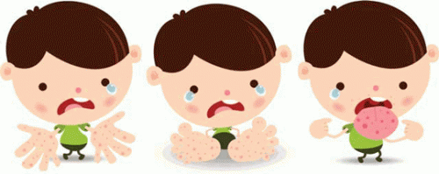
BỆNH TAY CHÂN MIỆNG

Slide 9
Bệnh do virus gây ra
Biểu hiện:
Những bóng nước ở lòng bàn chân, lòng bàn tay, đầu gối, khuỷu tay, mông.
Nhiều vết loét trong miệng.
Có khi không có triệu chứng điển hình.

Slide 10
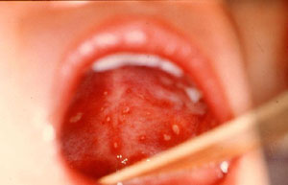
Nhiều vết loét trong miệng

Slide 11
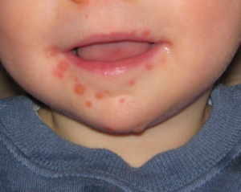
Nốt đỏ, bóng nước vùng miệng, đau họng

Slide 12
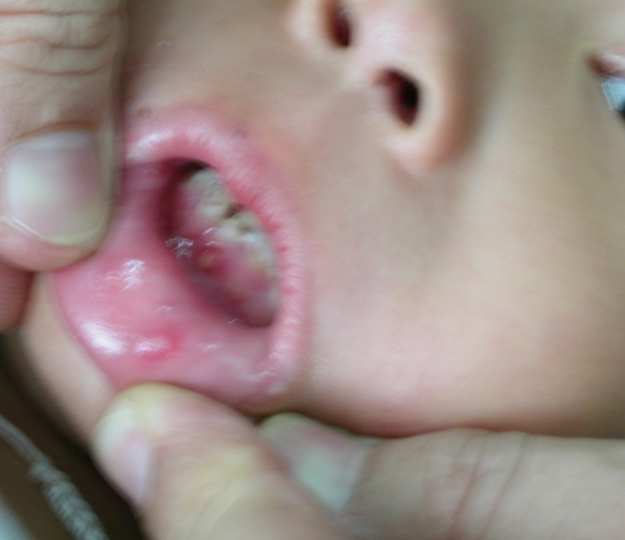
Nốt bóng nước trong miệng

Slide 13
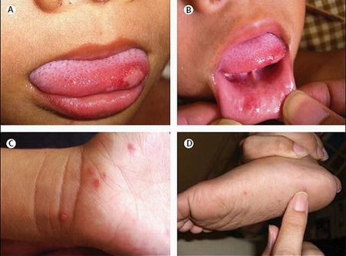

Slide 14
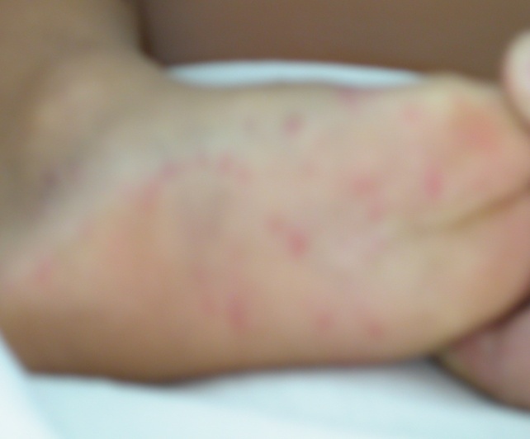
Nốt đỏ, bóng nước lòng bàn chân

Slide 15
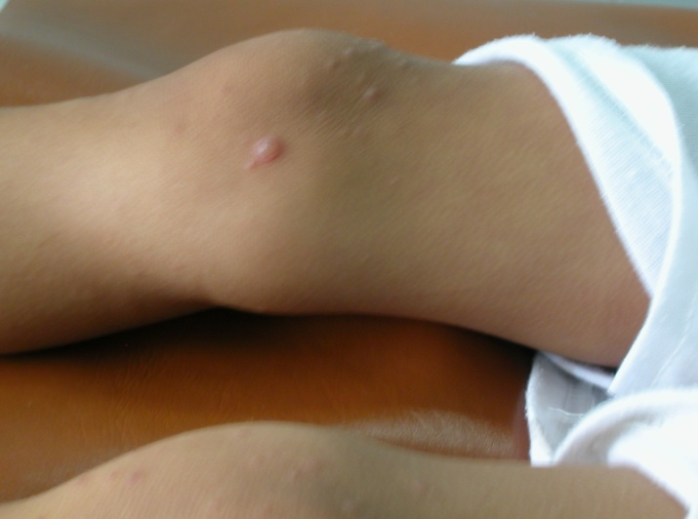
Bóng nước vùng gối

Slide 16
Bệnh TCM lây lan như thế nào?
Virus gây bệnh thải ra bên ngoài qua
  Bóng nước bị vỡ
  Phân
  Khi ho, hắt hơi

Slide 17
CÁC BIỆN PHÁP PHÒNG BỆNH TCM
RỬA TAY THƯỜNG XUYÊN CHO TRẺ VÀ NGƯỜI CHĂM SÓC
BỆNH CHƯA
CÓ
- THUỐC ĐIỀU TRỊ
ĐỂ PHÒNG BỆNH
- VẮC XIN DỰ PHÒNG
VỆ SINH, KHỬ KHUẨN VẬT DỤNG VÀ NƠI SINH HOẠT

Slide 18
BỆNH SỞI
Bệnh sởi là bệnh truyền nhiễm, gây thành dịch, lây lan qua đường hô hấp do virus gây ra.
Biểu hiện
  - Sốt
  - Phát ban *
  - Ho, sổ mũi, mắt đỏ.
  - Dấu Koplik

Slide 19
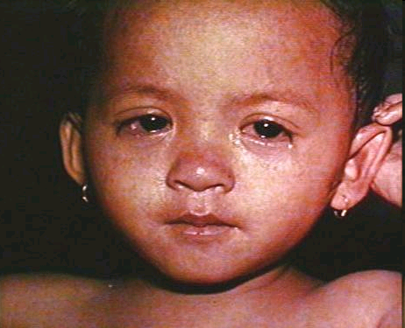
Phát ban vùng mặt, mắt đỏ

Slide 20
Ban mọc sau tai → 2 bên má → cổ → ngực → bụng → 2 tay → lưng → hông và chân.
Dát sẩn, kích thước nhỏ,
hơi nổi gồ lên mặt da.
Thứ tự biến mất như
trình tự xuất hiện.
(Vết rằn da cọp)

Slide 21
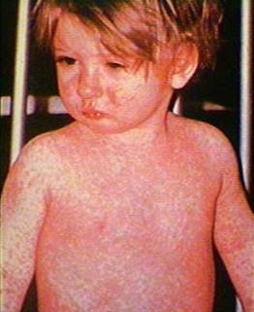
Phát ban sởi

Slide 22
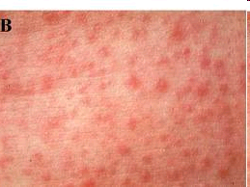
Vết rằn da cọp

Slide 23
Bệnh Sởi lây như thế nào
Bệnh có tính lây truyền cao: tỷ lệ tấn công = 90% người cảm nhiễm, chỉ cần sống trong không gian mà trong vòng 2 giờ trước đó có sự hiện diện của BN sởi là được xem là tiếp xúc.
Không khí nhiễm hạt nước miếng chứa virus.
Tiếp xúc trực tiếp với chất tiết đường mũi họng của bệnh nhân.
Đồ vật mới bị nhiễm bẩn chất tiết đường mũi họng của BN.

Slide 24
Các biện pháp phòng bệnh Sởi
Vệ sinh thông khí
Khử khuẩn
Tiêm vắc xin

Slide 25
QUAI BỊ
Do virus
Ủ bệnh: thay đổi 2-4 tuần
Lây bệnh: 6 ngày trước viêm tuyến mang tai, kéo dài 2 tuần, mạnh nhất 2-4 ngày sau khởi bệnh.

Slide 26
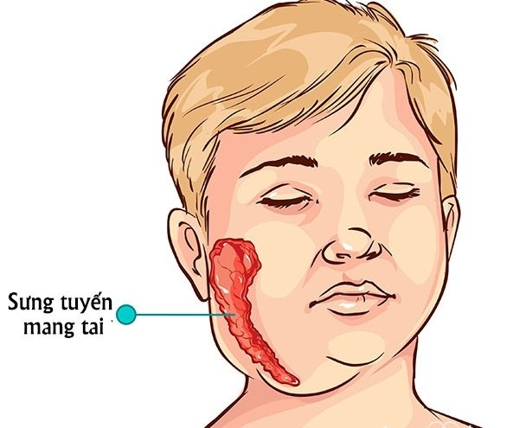
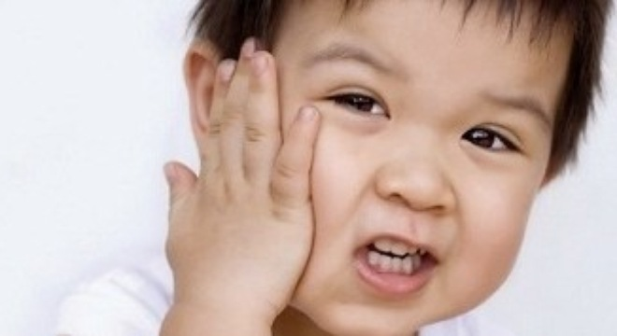
Biểu hiện: tuyến mang tai sưng to, đau nhức một bên, lan qua bên đối diện.

Slide 27
THỦY ĐẬU
Do virus
Bệnh lành tính
Ủ bệnh: thay đổi 10-20 ngày
Lây bệnh: 24 giờ trước khi phát ban, đến lúc nốt đậu đóng mày (trung bình 7-8 ngày).

Slide 28
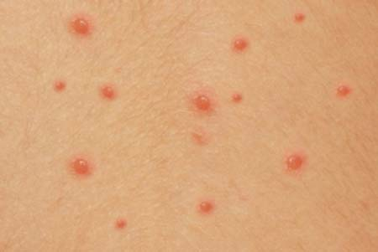
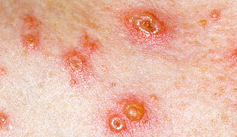
Bóng nước hình tròn
hoặc giọt nước, chứa dịch trong,
khoảng 24 giờ thì hóa đục.
Vị trí: thân mình, lan ra mặt
và tứ chi.
Bóng nước đa dạng: phát ban,
bóng nước trong, bóng nước đục,
dạng đóng mày.

Slide 29
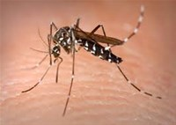
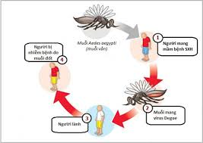
BỆNH SỐT XUẤT HUYẾT
Bệnh truyền nhiễm cấp tính do virus
Lây qua trung gian: muỗi vằn
Chưa có thuốc đặc trị, vaccine phòng ngừa
Có thể gây thành dịch, dẫn đến tử vong

Slide 30
Biểu hiện
  - Sốt cao đột ngột 39 – 40⁰C
  - Đau đầu, đau sau hốc mắt
  - Có thể phát ban
  - Buồn nôn, nôn, đau bụng
Dấu hiệu xuất huyết

Slide 31
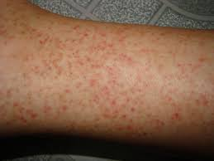
Xuất huyết dưới da

Slide 32
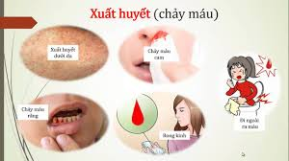

Slide 33
3 chiến lược phòng chống SXH
Phòng muỗi đốt
Bảo vệ cá nhân
Kem xua muỗi, nhang muỗi
Diệt muỗi
Vợt điện
Bình xịt côn trùng gia dụng
Diệt lăng quăng
Cá nhân và cộng đồng cùng thực hiện
Máy phun chuyên dụng
Loại trừ nơi sinh sản của muỗi
Diệt lăng quăng: cá, hoá chất
Ngủ mùng, mặc quần áo sáng màu,…

Slide 34


